Slide 1
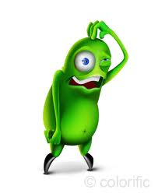
Вирусы – возбудители болезней ротовой полости: герпетического стоматита, везикулярного стоматита, ящура

Slide 2
Вирусы простого герпеса, открыты У.Грюнтером в 1912 г.
Семейство - Herpesviridae
Подсемейство - Alphaherpesviridae
Род - Simplexvirus
Типы - ВПГ-1, ВПГ-2
Характерные свойства:
Высокая скорость размножения
Размножение в ядрах эпителиальных клеток и фибробластов
Цитолитическое действие на пораженную клетку
Вызывает латентную персистирующую инфекцию в нейронах.

Slide 3
Морфология ВПГ Диаметр – 150-200нм
160 капсомеров
Фрагменты ДНК
S-короткий, L-длинный
Тегумент
Гликопротены 11 типов

Slide 4
Репликация ВПГ

Slide 5
Устойчивость во внешней среде
Чувствителен к солнечным и УФ-лучам, жирорастворителям, детергентам
Несколько часов сохраняется на предметах обихода: дверных ручках, монетах, водопроводных кранах, металлических инструментах
Сохраняет активность на влажной вате и марле до высыхания (около 6 часов)
При температуре холодильника сохраняется до 1 месяца

Slide 6
Эпидемиология
Источник инфекции: больной или вирусоноситель
Пути передачи:
часто: контактный, в том числе при стоматологических манипуляциях
редко: воздушно-капельный,
трансфузионный,
при трансплантации,
через плаценту или при рождении ребенка

Slide 7
Органы и ткани, поражаемые герпесвирусами
Кожа – везикулярные поражения, экзема
Слизистые оболочки полости рта, глотки – стоматит, гингивостоматит, фарингит
Язык - глоссит
Глаза – кератит
ЦНС – энцефалит, менингоэнцефалит
Печень – гепатит
Кишечник – энтерит

Slide 8
Патогенез
Входные ворота вируса (эпителий)
Окончания чувствительных нейронов
Тело нейрона в чувствительных ганглиях
Латентная персистирующая инфекция в нейронах (поражены около 1% нейронов); вирус в нейронах существует в виде циркулярных эписом – 20 копий в одном нейроне

Slide 9
Клинические формы
Основными клиническими формами герпетической инфекции в полости рта являются:
острый герпетический стоматит (ОГС)
хронический рецидивирующий герпетический стоматит (ХРГС)
хронический рецидивирующий герпес губ

Slide 10
Клиника ОГС
Клиническая картина ОГС характеризуется следующими симптомами:
гиперемия и отек слизистой оболочки полости рта (СОПР)
гингивит
на фоне гиперемии на СОПР появляются одиночные или сгруппированные элементы поражения: бляшки, пузырьки, затем эрозии. Количество элементов бывает от единичных до 100 в зависимости от клинической формы ОГС (легкой, среднетяжелой или тяжелой)

Slide 11
Очень часто отмечается покраснение краевой части десны вокруг зубов, включая десневые сосочки, что напоминает клинику острого гингивита

Slide 12
Пузырьки на губах, вызванные Нerpes simplex type 1 virus

Slide 13
Герпетический стоматит у ребенка

Slide 14
Рецидивирующий герпетический стоматит
Рецидивирующий герпес развивается у 30-50% инфицированных ВПГ лиц и связан с реактивацией вируса, сохранившегося в ганглиях.
Факторы, способствующие рецидиву инфекции:
переохлаждение
травма (стоматологические манипуляции)
физический или психоэмоциональный стресс
сопутствующие заболевания
прием алкоголя
другие, снижающие иммунитет факторы

Slide 15
Иммунитет
Клеточный: Т-киллеры, ГЗТ
Гуморальный: вирус-нейтрализующие АТ (подавляют межклеточное распространение вируса, но не препятствуют персистенции его в нейронах и возникновению рецидивов)

Slide 16
Микробиологическая диагностика
Вирусоскопический метод – выявление в окрашенных мазках из везикул гигантских многоядерных клеток (синцитий) с внутриядерными эозинофильными включениями Каудри
Вирусологический метод – заражение клеточных культур, куриного эмбриона или мышат-сосунков
Серодиагностика – выявление нарастания титра АТ в парных сыворотках методами РСК, РИФ, ИФА и РН
Генетический метод – постановка ПЦР

Slide 17
Специфическая профилактика и терапия
Инактивированная культуральная герпетическая вакцина вводится в период ремиссии – подавляет межклеточное распространение вируса, но не элиминирует вирус из нейронов
Лечение – препаратами ИФН и противовирусными химиотерапевтическими препаратами: ацикловир, зовиракс и др.

Slide 18
Везикулярный стоматит – острое поражение слизистой оболочка полости рта, десен и глотки, проявляется везикулярными высыпаниями. Заболевания полдиэтиологичное, вызывается разными вирусами
Вирус везикулярного стоматита
Семейство - Rhabdoviridae
Род - Vesiculovirus
Тип - Вирус везикулярного стоматита (4 серотипа)
Единственный арбовирус этого семейства, так как передается комарами (от англ.: arthropod born - передается членистоногими)

Slide 19
Морфология рабдовируса
Суперкапсид
Гликопротеиновые шипы
с
Матрикс
Нуклеопротеин,
связанный с РНК

Slide 20
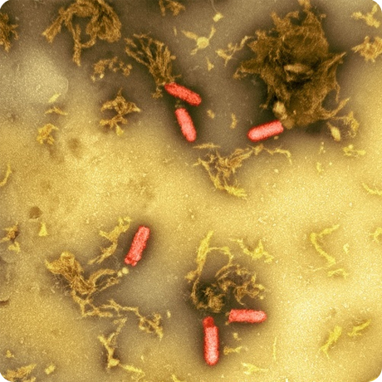
Вирус везикулярного стоматита

Slide 21
Эпидемиология
Источник инфекции – животные
Путь передачи – трансмиссивный, переносчики – различные комары, в организме которых вирус размножается
Лабораторная диагностика
Метод – вирусологический: заражение культур клеток или куриных эмбрионов отделяемым везикул
Специфическая профилактика
не разработана

Slide 22
Простые вирусы семейства Picornaviridae
Род Enterovirus: включает вирусы полиомиелита
(3 серотипа), Коксаки А (24 серотипа) и Коксаки В
(5 серотипов), ЕСНО (34 серотипа), другие энтеровирусы (серотипы 68-71),
вызывают различные заболевания.
Род Aphtovirus: включает 7 серотипов, 60 сероваров, вызывает ящур.

Slide 23
Морфология пикорнавирусов
рн

Slide 24
Вирусы Коксаки
В 1948 г. выделили Г.Долдорф и Г.Сиклз из кишечника детей с полиомиелитоподобными заболеваниями в госпитале г. Коксаки (США)
Вирусы Коксаки А (24 серовара) вызывают энтеровирусный везикулярный стоматит (синдром "рука-нога-рот»), а также герпетиформную ангину (герпангину)

Slide 25
ECHO (enteric cytopathogenic human orphans)
Выделены в 1951-53 гг. Дж. Мельником и др. из фекалий людей
Вирусы ЕСНО (известно 34 серовара) и энтеровирус 71 могут вызывать везикулярный стоматит

Slide 26
ЭПИДЕМИОЛОГИЯ энтеровирусных стоматитов
Источник инфекции: человек, больной или носитель
Механизмы передачи: фекально-оральный,
респираторный
Пути передачи: водный, алиментарный,
контактно-бытовой

Slide 27
Резистентность
Устойчивы в широком диапазоне рН (от 2,5 до 11), длительно (месяцами) сохраняются в воде, пищевых продуктах, предметах обихода
Мало чувствительны к к эфиру, другим жирорастворителям, спиртам, фенолам, ПАВ
Чувствительны к высушиванию, кипячению, действию УФ-лучей, формалина, окислителей,

Slide 28
Клиника
Папулы 1-2 мм на фоне общей гиперемии
Везикулярные высыпания (пузырьки)
Лихорадка (до 39-40 ^{о}С), дисфагия, анорексия

Slide 29
Вирусная пузырчатка полости рта и конечностей, или везикулярный стоматит

Slide 30
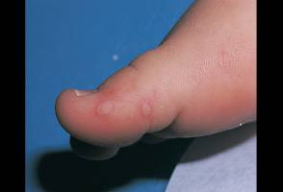
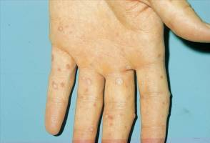
Вирусная пузырчатка полости рта и конечностей, или везикулярный стоматит – синдром «рука-нога-рот»

Slide 31
Иммунитет
Постинфекционный типоспецифический, длительность колеблется в разных пределах

Slide 32
Вирус ящура
Род Aphtovirus, включает 7 серотипов и 60 сероваров
Открыт Ф. Леффлером и П. Фрошем в 1898 (второе открытия вируса после открытия вируса табачной мозаики Д. Ивановским в 1982 г.)
Афтовирусы вызывают ящур – зоонозную инфекционную болезнь, характеризующуюся язвенными (афтозными) поражениями слизистой оболочки полости рта и конечностей

Slide 33
Эпидемиология ящура
Источник инфекции - домашние животные(чаще крупный рогатый скот) и дикие копытные животные. Больной человек незаразен.
Основной механизм передачи – контактный. Возможны также пищевой и воздушно-пылевой пути передачи. Естественная восприимчивость людей – невысокая.

Slide 34
Патогенез
Вирус репродуцируется в эпителии кожи и слизистых оболочек
Проникает в кровь – вирусемия
Возможно поражение миокарда и паренхиматозных органов

Slide 35
Лабораторная диагностика
Вирусологический метод – заражение лабораторных животных, культур клеток
Серодиагностика – РН, РНГА, РСК, ИФА с парными сыворотками

Slide 36
Иммунитет.
Непродолжительный, типоспецифический
Профилактика
Массовая иммунизация животных инактивированными моно- и поливалентными вакцинами

Slide 37
Ящур у человека

Slide 38
Ящур крупного рогатого скота

Slide 39
Спасибо за внимание
Желаем вам успехов!

